Slide 1

TESIS · MAGISTER TEKNIK INFORMATIKA
Optimisasi Performa Aplikasi Web Single Page Application (SPA) Menggunakan Hybrid Lazy Loading dan Code Splitting
pada Framework Vue.js dengan Vite Build Tool Berdasarkan Tingkat Kompleksitas Aplikasi Web
Mustari Muhiddin D082241013
Program Studi Magister Teknik Informatika Fakultas Teknik · Universitas Hasanuddin · 2026

Slide 2

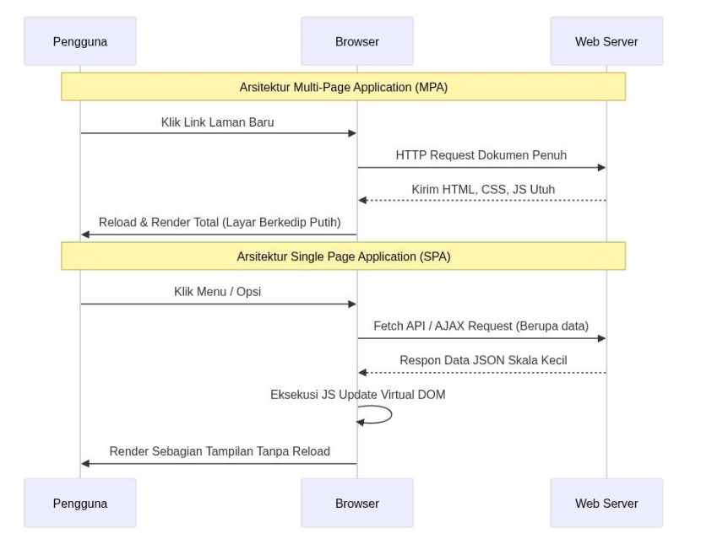




BAB I · PENDAHULUAN
Latar Belakang Masalah
SPA kini arsitektur dominan
SPA memuat satu HTML lalu memperbarui tampilan tanpa reload penuh — pengalaman mirip aplikasi desktop, menggantikan MPA yang memuat ulang seluruh halaman.
Kompleksitas menaikkan ukuran bundle
Aplikasi kompleks menggabungkan seluruh kode ke satu file besar (monolithic build). Bundle SIMTA melebihi 300 KB — memberatkan pemuatan awal.
Gambar 1.1 — Perbandingan
arsitektur MPA vs SPA
Bundle besar menurunkan performa
Browser single-threaded harus mengunduh, parsing, dan eksekusi kode besar sekaligus — menaikkan FCP/LCP/TBT dan bounce rate.
02

Slide 3

BAB I · PENDAHULUAN
Rumusan Masalah
1
Bagaimana pengaruh hybrid lazy loading & code splitting terhadap metrik performa (FCP, LCP, TBT, bundle size) pada aplikasi kompleksitas TINGGI (SIMTA)?
2
Bagaimana pengaruhnya pada aplikasi kompleksitas RENDAH (Company Profile)?
3
Bagaimana perbedaan efektivitas strategi antara aplikasi kompleksitas tinggi dan rendah?
4
Bagaimana rekomendasi strategi optimasi yang sesuai berdasarkan tingkat kompleksitas aplikasi web?
03

Slide 4



BAB I · PENDAHULUAN
Tujuan & Batasan Penelitian
Tujuan Penelitian
Batasan Penelitian
Menganalisis pengaruh optimasi pada aplikasi kompleksitas tinggi (SIMTA) — memisahkan pustaka besar (Chart.js, Pinia).
Menganalisis pengaruhnya pada aplikasi kompleksitas rendah (Company Profile).
Membandingkan efektivitas strategi antar kedua tingkat kompleksitas.
Merumuskan rekomendasi strategi optimasi berbasis tingkat kompleksitas.
Framework Vue.js 3.x (Composition API) + Vite build tool.
Dua objek uji: SIMTA (kompleks) & Company Profile (sederhana).
Teknik: route/component lazy loading, dynamic import, code splitting, prefetching.
Metrik: FCP, LCP, TBT, Load Time, JS Heap, Lighthouse Score, TTI, Bundle Size.
Alat: PerformanceObserver + Lighthouse via Puppeteer, CPU throttling 4x di localhost.
Tidak mencakup SSR, PWA, dan optimasi backend/database.
04

Slide 5

BAB I · PENDAHULUAN
Tinjauan Pustaka & Gap Penelitian
Kowalczyk & Szandała (2024)
Gap Penelitian
SEO & visibilitas SPA vs MPA — fokus indexing, bukan performa.
Belum ada penelitian komprehensif yang mengkaji hybrid lazy loading & code splitting pada Vue.js + Vite dengan tingkat kompleksitas aplikasi sebagai faktor penentu strategi.
Bara, Boiangiu & Tudose (2024)
Lazy loading memperbaiki FCP/LCP; tanpa code splitting & tanpa kompleksitas.
Kumar, Singh & Sharma (2024)
Lazy loading + code splitting turunkan load time ±40%; bersifat umum.
Kontribusi studi ini: Membandingkan dua kompleksitas ekstrem, memakai PerformanceObserver + Lighthouse, dan menguji pada CPU throttling.
Setiawan & Fauzi (2025)
Komparatif via Lighthouse saja; tanpa uji kompleksitas & CPU throttling.
05

Slide 6

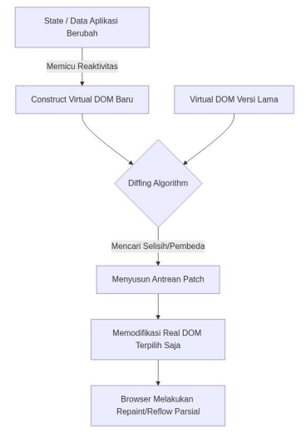
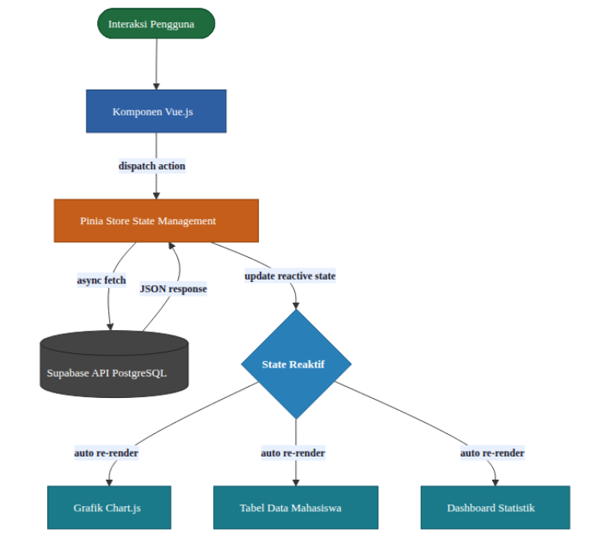

BAB II · LANDASAN TEORI
Fondasi Teknologi: SPA, Vue.js & Vite
SPA & Virtual DOM
Vue.js membuat Virtual DOM baru, membandingkannya dengan yang lama (diffing), lalu memperbarui hanya node yang berubah — jauh lebih efisien.
Vue.js 3
Progressive framework dengan Composition API & reactivity berbasis ES6 Proxy: rendering lebih cepat, memory footprint & bundle lebih kecil.
Gambar 2.1 — Mekanisme diffing Virtual DOM
Vite Build Tool
Gambar 2.5 — Aliran data asinkron SIMTA
Memakai native ES modules & Rollup untuk production — code splitting berbasis dynamic import dan vendor chunk separation secara default.
06

Slide 7
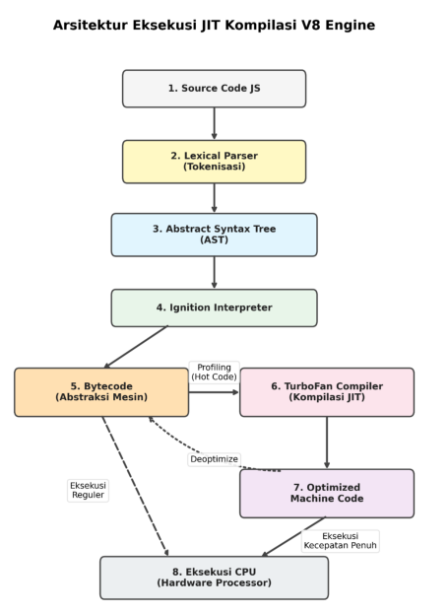


BAB II · LANDASAN TEORI
Bagaimana Browser Memproses JavaScript
1
Download
Mengunduh file JS via HTTP request.
2
Parsing → AST
Membaca kode → Abstract Syntax Tree. Menyita Main Thread.
3
JIT Compilation
Kode diubah menjadi instruksi prosesor (V8).
4
Execution
Alokasi memori (JS Heap) & Vue mulai render.
Gambar 2.2 — Tahapan pemrosesan JS oleh mesin V8
JavaScript bersifat single-threaded. Saat memproses bundle besar, browser tidak dapat merespons klik — kondisi ini diukur oleh Total Blocking Time (TBT). Inilah dasar teknis mengapa code splitting efektif.
07

Slide 8

BAB II · METODE PENELITIAN
Desain & Variabel Penelitian
Pendekatan eksperimental kuantitatif — comparative experimental. Dua versi tiap aplikasi diuji identik:
Versi Baseline Monolithic / eager load — semua kode dalam satu file besar.
Versi Optimized Hybrid: code splitting, lazy loading, kompresi Brotli/Gzip, prefetching.
Variabel Independen
Variabel Dependen
Variabel Kontrol
Strategi optimasi (baseline vs hybrid)
Tingkat kompleksitas (tinggi vs rendah)
FCP, LCP, TBT, Load Time
JS Heap, Bundle Size
Lighthouse Score, TTI
Versi Vue.js 3.x & Vite
Hardware & browser identik
Jaringan localhost (CPU-bound)
08

Slide 9
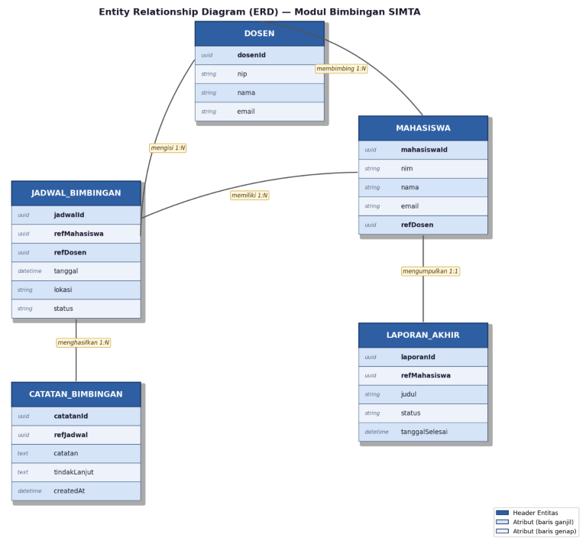


BAB II · METODE PENELITIAN
Objek Uji: Dua Tingkat Kompleksitas
SIMTA Kompleksitas Tinggi
15+ rute navigasi · 50+ komponen Vue
Chart.js, Pinia, Supabase, Vue-Router bersamaan
CRUD API asinkron · visualisasi real-time
Autentikasi pengguna berbasis Supabase
Company Profile Kompleksitas Rendah
Konten dominan statis
Tanpa grafik interaktif / pustaka berat
Tanpa manajemen data kompleks
Bundle awal sudah ringkas
Mengapa dua ekstrem?
Gambar 2.4 — ERD modul bimbingan SIMTA
Kompleksitas relasi data & ketergantungan pustaka besar SIMTA menghasilkan bundle monolitik yang jauh lebih besar — menjadikannya representatif untuk menguji efek code splitting yang terukur, kontras dengan CP yang minimal.
09

Slide 10
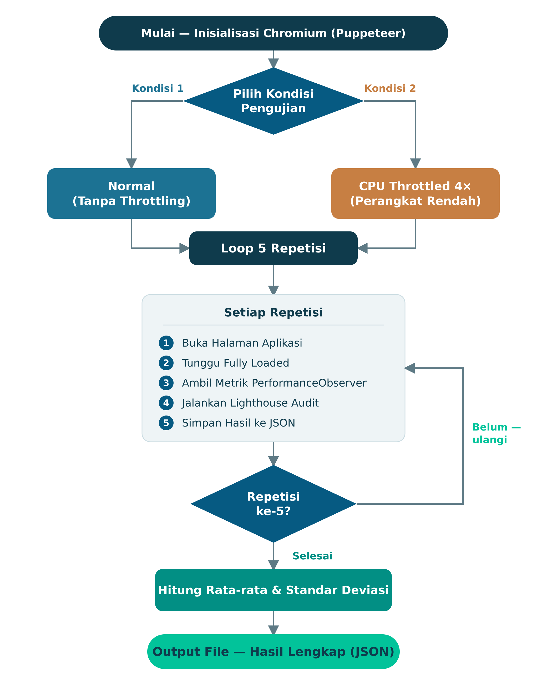


BAB II · METODE PENELITIAN
Instrumen & Skenario Pengujian
W3C PerformanceObserver
Instrumen primer — merekam FCP, LCP, TBT, Load Time & JS Heap langsung dari mesin browser tanpa overhead.
Google Lighthouse v11
Instrumen sekunder — audit standar industri: Performance Score, TTI & Speed Index untuk triangulasi data.
Puppeteer + CPU 4x
Otomasi browser, 5 repetisi/skenario, simulasi CPU throttling 4x di localhost (variabel jaringan dieliminasi).
Dua Kondisi Pengujian
● Normal — kemampuan CPU penuh (patokan).
● CPU 4x lebih lambat — simulasi perangkat spesifikasi rendah.
20
5×
titik data
repetisi
Gambar 2.7 — Alur pengujian otomatis
per metrik / aplikasi
tiap skenario
10

Slide 11
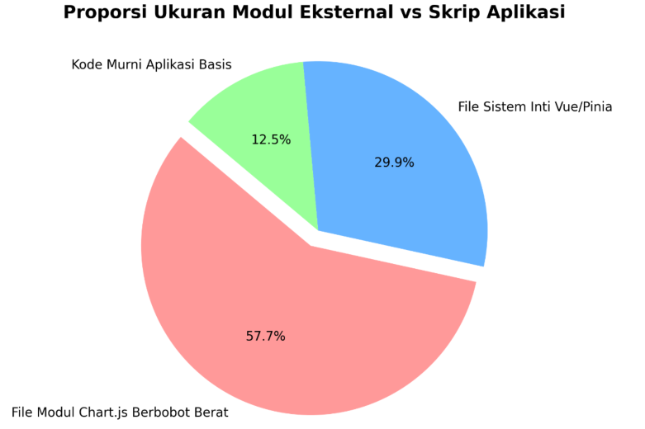
BAB III · HASIL & PEMBAHASAN
Reduksi Ukuran Bundle (SIMTA)
346 KB
195 KB
≈65 KB
Baseline
Optimized
Terkompresi
monolithic build (uncompressed)
initial bundle setelah splitting
Brotli/Gzip · Chart.js dipisah
Temuan Kunci
~58% bundle berasal dari pustaka pihak ketiga; Chart.js paling mendominasi.
Chart.js dipindah ke chunk vendor-charts.js — hanya dimuat saat halaman grafik dibuka.
Bundle awal turun >40% tanpa mengorbankan fungsionalitas.
Gambar 3.1 — Proporsi pustaka eksternal vs kode aplikasi
11

Slide 12
BAB III · HASIL & PEMBAHASAN
First Contentful Paint (FCP)
−22,9% FCP SIMTA: 1144 ms → 881,6 ms
Interpretasi
Pada SIMTA, FCP membaik karena volume JS yang di-parse V8 berkurang. Pada Company Profile selisih hampir nol (367→364 ms) — bundle kecil tak menyisakan ruang perbaikan. Efektivitas bergantung pada kompleksitas.
12

Slide 13
BAB III · HASIL & PEMBAHASAN
Total Blocking Time (TBT)
−22,7%
TBT SIMTA (CPU 4x)
1023,0 ms → 790,8 ms
Catatan penting
Kondisi normal: TBT optimized sedikit naik (111,8→137,2 ms) akibat overhead microtask dynamic import — tetap jauh di bawah ambang 200 ms.
Dampak nyata muncul pada CPU lambat, di mana baseline SIMTA (1023 ms) melampaui batas 300 ms.
13

Slide 14
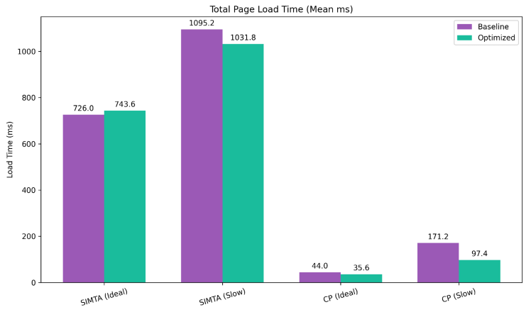
BAB III · HASIL & PEMBAHASAN
Kondisi Perangkat Lambat (CPU 4×)
5,8%
43,1%
22,4%
Load Time SIMTA
Load Time CP
FCP SIMTA
1095,2 ms → 1031,8 ms
171,2 ms → 97,4 ms
1523,2 ms → 1182,4 ms
SIMTA — Metrik Kunci (CPU 4×)
Metrik
Baseline
Optimized
FCP
1523,2 ms
1182,4 ms
TBT
1023,0 ms
790,8 ms
Load Time
1095,2 ms
1031,8 ms
Gambar 3.6 — Total waktu muat pada CPU 4×
14

Slide 15

BAB III · HASIL & PEMBAHASAN
Triangulasi: Google Lighthouse
−41,4%
64–66
99–100
TBT (Lighthouse)
Perf. Score SIMTA
Score CP
105,2 ms → 61,6 ms
stabil (banyak aspek non-bundle)
hampir sempurna
Trade-off yang menguntungkan
FCP & LCP Lighthouse versi optimized tampak sedikit lebih lambat — konsekuensi staggered execution dari lazy loading (modul dimuat bertahap). Namun TBT turun 41,4%: tidak ada long task yang memblokir respons klik. Pengalaman interaktivitas pengguna justru membaik meski beberapa metrik loading terlihat mundur. Metodologi Lighthouse (simulasi mobile) membuat nilai absolut FCP/LCP jauh lebih tinggi dari PerformanceObserver.
15

Slide 16
BAB III · HASIL & PEMBAHASAN
Dampak: SIMTA vs Company Profile
Metrik
SIMTA
Company Profile
Keterangan
FCP
+22,4%
−30,2%
SIMTA membaik · CP memburuk
TBT
+22,7%
+81,8%
Keduanya membaik
Load Time
+5,8%
+43,1%
Keduanya membaik
JS Heap
−7,9%
−1,6%
Overhead memori minimal
LH Score
−3,3%
−1,0%
Perubahan minimal
Rekomendasi: terapkan code splitting hanya bila bundle awal >200 KB terkompresi dan memuat pustaka berat yang tak dibutuhkan di halaman utama. Pada website sederhana, teknik ini justru dapat memperlambat FCP.
16

Slide 17
BAB IV · PENUTUP
Kesimpulan
Bundle awal turun >40%
TBT berkurang signifikan
Memisahkan pustaka besar (Chart.js, Pinia) via manualChunks: SIMTA 346 KB → ±195 KB. Browser tak lagi memuat kode grafik di halaman login.
Turun 22,7% (PerformanceObserver) dan 41,4% (Lighthouse). Browser lebih responsif meski konten muncul sedikit lebih lambat — trade-off yang menguntungkan.
Manfaat terbesar di perangkat lemah
Kompleksitas menentukan strategi
Pada CPU 4×, TBT SIMTA 1023 ms → 790,8 ms. Periode browser tidak responsif jauh lebih singkat bagi pengguna perangkat lama.
Pada Company Profile, FCP justru memburuk 30,2% akibat overhead HTTP chunk. Optimasi harus disesuaikan tingkat kompleksitas aplikasi.
17

Slide 18
BAB IV · PENUTUP
Saran untuk Penelitian Selanjutnya
1. Integrasi PWA
2. Network throttling
Cache permanen via Service Workers agar kunjungan ulang tanpa unduh ulang.
Menambah variabel jaringan (3G/4G) untuk dampak gabungan CPU + jaringan.
3. Perbandingan SSR
4. ML code splitting
Menguji Nuxt.js — HTML matang dari server untuk FCP/TBT lebih baik.
Memprediksi chunk grouping optimal dari pola navigasi pengguna.
Terima Kasih
Mustari Muhiddin · D082241013 · Magister Teknik Informatika · Universitas Hasanuddin 2026

